Slide 1
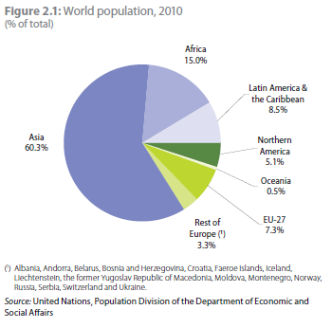
Κοινωνική Πολιτική
Εξασφάλιση συνέχειας παροχών κ΄ προάσπιση θεμελιωδών κοινωνικών δικαιωμάτων (συντάξεις, δημόσια υγεία / παιδεία, εισοδήματα, προστασία μητρότητας, κ.α.).
Ποσοστά Απασχόλησης κ΄ Ανεργίας.
Εργασιακές συνθήκες κ΄ ασφάλεια.
Έμφυλες διακρίσεις.
Δημογραφικό.

Slide 2
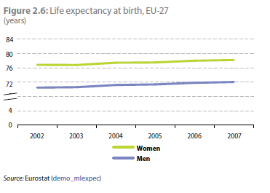
Αύξηση ζήτησης για Κοινωνικές υπηρεσίες:
(γήρανση πληθυσμού, μεταβολή επιδημιολογικού φάσματος)
Η σημερινή τάση αύξησης του πληθυσμού είναι 0.1 %.
Το ετήσιο μεταναστευτικό ρεύμα αντιστοιχεί στο 0,2 % του πληθυσμού της ΕΕ (2/3 της φυσικής αύξησης).
Πιθανή απόλυτη πληθυσμιακή μείωση από το 2020.
Το 2040 το 20-25% του πληθυσμού θα είναι άνω των 65 ετών.
Το 2040 το 10-12% του πληθυσμού θα είναι άνω των 75 ετών.
‘Τετραγωνοποίηση’ της δημογραφικής πυραμίδας.
Ενδογεννεακές ανισορροπίες.
Προσδόκιμο ζωής

Slide 3
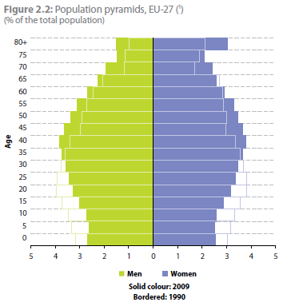
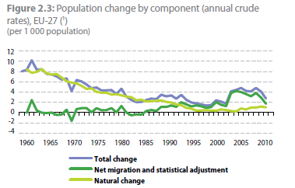

Slide 4
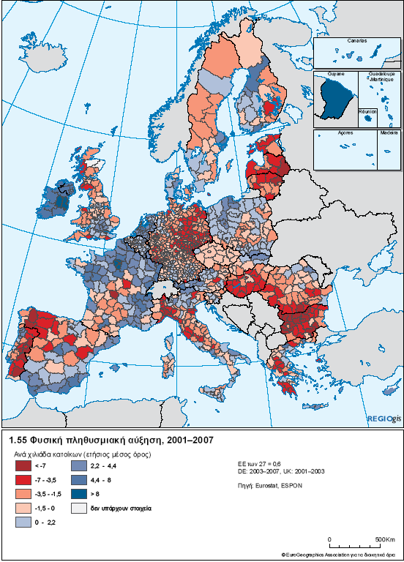

Slide 5
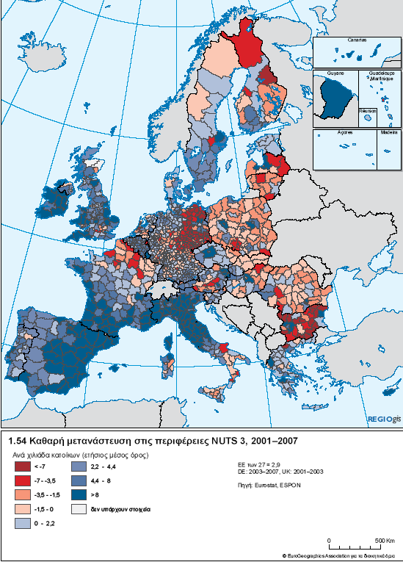
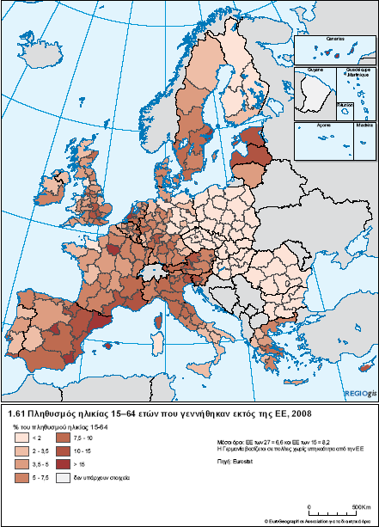

Slide 6
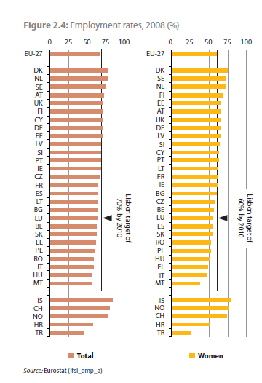
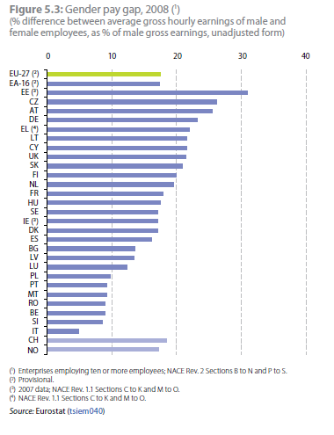
Έμφυλες διακρίσεις στην αγορά εργασίας

Slide 7
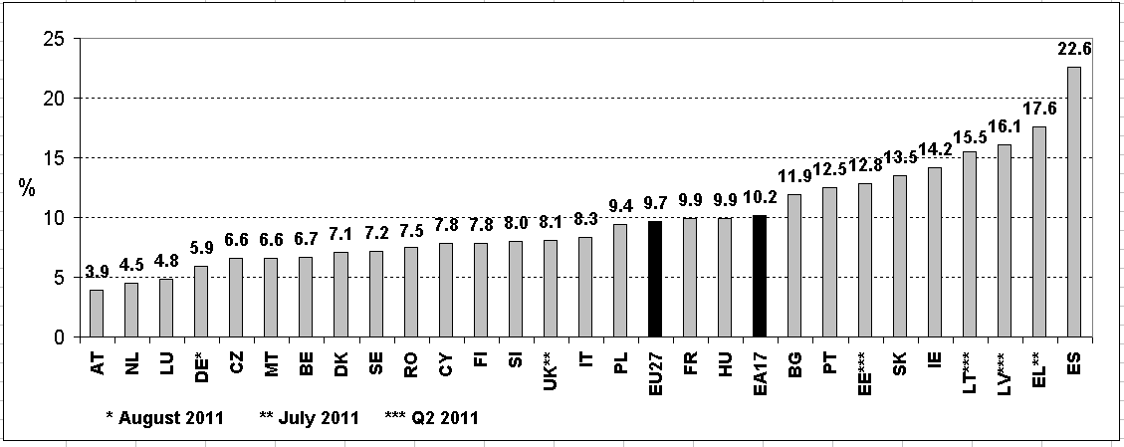
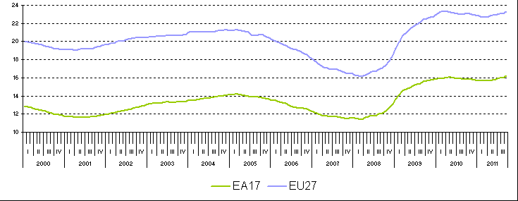
Ανεργία (2011)
Άνεργοι (εκατομμύρια)

Slide 8
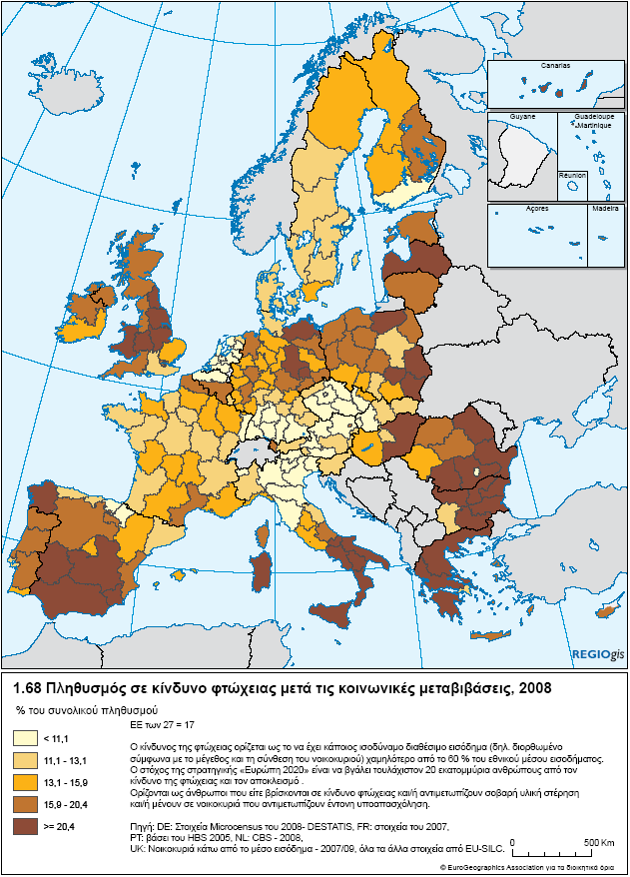
Φτώχια

Slide 9
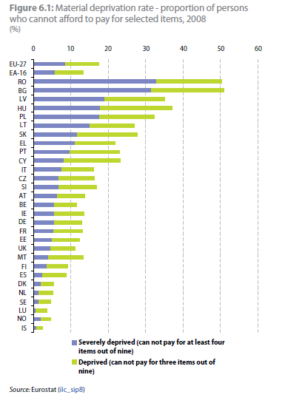
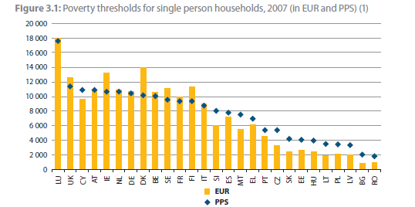
Κατώφλι Φτώχιας (2007)
Υλική στέρηση (% επί του συνόλου)

Slide 10
1^{η} Φάση - Συνθήκη της Ρώμης
Άρθρο 2
Η Κοινότης έχει ως αποστολή, με τη δημιουργία μιας κοινής αγοράς και την προοδευτική προσέγγιση της οικονομικής πολιτικής των Κρατών-μελών, να προάγει την αρμονική ανάπτυξη των οικονομικών δραστηριοτήτων στο σύνολο της Κοινότητας, τη συνεχή και ισόρροπη επέκταση της οικονομίας, επιταχυνομένη ανύψωση του βιοτικού επιπέδου και σχέσεις περισσότερο στενές μεταξύ των κρατών που συνενώνει.
Άρθρα 48-49 κ΄ 52-58 (δεσμευτικά)
Η βελτίωση θα επέλθει με την :
εξασφάλιση ελεύθερης κυκλοφορίας του εργατικού δυναμικού (Άρθρα 48-49)·
κατοχύρωση του δικαιώματος της ελεύθερης εγκατάστασης και της εξάσκησης επαγγέλματος σε οποιοδήποτε κράτος μέλος (Άρθρα 52-58).

Slide 11
Άρθρα 117-119
Τομέας Απασχόλησης – 1 Δεσμευτικό Άρθρο
Δικαίωμα στη απασχόληση.
Καλές συνθήκες εργασίας κ΄ πρόληψη κατά των ατυχημάτων.
Επαγγελματική κατάρτιση σε νέες τεχνολογίες.
Κοινωνική ασφάλιση κ΄ προστασία.
Δικαίωμα διαμόρφωσης συλλογικών συμβάσεων κ΄ διαπραγματεύσεων.
Ισότητα αμοιβών για όμοια εργασία ανδρών και γυναικών (Δεσμευτικό).
Άρθρα 123-127
Δημιουργία, διοίκηση κ΄ λειτουργία του Ευρωπαϊκού Κοινωνικού Ταμείου
(ΕΚΤ -1960)

Slide 12
2^{η} Φάση 1970-85
Αύξηση της ανεργίας στην Κοινότητα, ιδιαίτερα μετά την 1^{η} Πετρελαϊκή Κρίση (1973).
Αναμόρφωση ΕΚΤ (1971) : Αύξηση πόρων κ΄ πρωτοβουλιών διαχείρισης.
Σταδιακά τετραπλασιάστηκαν οι πόροι του ΕΚΤ.
Το μεγαλύτερο μέρος των Πιστώσεων του Ταμείου (90%) δόθηκε για ενέργειες που αφορούσαν την επαγγελματική κατάρτιση και επιμόρφωση.
Στόχος: η επανεκπαίδευση/επανενσωμάτωση ειδικών κατηγοριών εργαζομένων (εργαζόμενοι στον αγροτικό τομέα, υφαντουργία, νέοι άνεργοι).
Τα ποσοστά ανεργίας νέων κάτω των 25 έφτασαν κ΄ το 40% (1979)
Υιοθέτηση πρώτου Προγράμματος Κοινωνικής Δράσης (1974):
Προστασία δικαιωμάτων των εργαζομένων σε περίοδο ύφεσης.
Μέτρα ενθάρρυνσης του ‘κοινωνικού διαλόγου’ εργαζομένων κ΄ εργοδοτών.
Ζητήματα εργασιακών συνθηκών και ασφάλειας.
Μέτρα για ίση μεταχείριση ανδρών και γυναικών στην εργασία.
Υιοθέτηση πρώτου Προγράμματος Καταπολέμησης της Φτώχιας
Κοινή μεθοδολογία προσδιορισμού (εισόδημα κατώτερο του 50% της χώρας).
30 εκ. φτωχοί στις 12 χώρες το 1975 (50 εκ. το 1985).
Αναμόρφωση του ΕΚΤ το 1984:
Το 75% των πόρων διατίθενται σε νέους κάτω των 25 ετών.
Το 40% των υπόλοιπων πόρων διατέθηκε σε περιοχές με καθυστερημένη ανάπτυξη (Ελλάδα, Β. Ιρλανδία, Ιρλανδία και Ν. Ιταλία).

Slide 13
3^{η} Φάση - Ενιαία Ευρωπαϊκή Πράξη
Ενσωμάτωση στις Συνθήκες 2 νέων άρθρων που στοχεύουν στην :
α) εναρμόνιση πολιτικών για την ασφάλεια στους χώρους εργασίας (118Α) και,
β) στην ανάπτυξη διαλόγου για την μορφή της ‘Ενιαίας Κοινωνικής Αγοράς’ (118Β).
Πρόγραμμα Δράσης με 47 πρωτοβουλίες που προωθεί την κοινωνική διάσταση της ενιαίας αγοράς. Συμπεριλάμβανε κ΄ 28 δεσμευτικές οδηγίες, π.χ.:
10 εργασιακή ασφάλεια
3 βελτίωση συνθηκών διαβίωσης κ΄ εργασίας
2 ίση μεταχείριση ανδρών κ΄ γυναικών…
Κοινωνικός Χάρτης Θεμελιωδών Κοινωνικών Δικαιωμάτων των Εργαζομένων
Μη δεσμευτικό κείμενο πολιτικών προθέσεων.
(Ευρωπαϊκή Κοινωνική Χάρτα – Social Charter 1989)

Slide 14
Κοινωνικός Χάρτης Θεμελιωδών Κοινωνικών Δικαιωμάτων των Εργαζομένων
Πρωτόκολλο στη Συνθήκη του Maastricht - 1992
Ελεύθερη κυκλοφορία και εγκατάσταση.
Απασχόληση κ΄ αμοιβή.
Συνθήκες διαβίωσης κ΄ εργασίας.
Κοινωνική προστασία.
Επαγγελματική κατάρτιση.
Ελευθερία του συνεταιρίζεσθαι κ΄ των συλλογικών διαπραγματεύσεων.
Ίση μεταχείριση ανδρών γυναικών.
Πληροφόρηση κ΄ συμμετοχή εργαζομένων.
Προστασία παιδιών και εφήβων.
Προστασία ηλικιωμένων.
Προστασία μειονεκτούντων ατόμων.
Προστασία υγείας κ΄ ασφάλειας στο χώρο εργασίας.

Slide 15
Κοινωνικός Χάρτης Θεμελιωδών Κοινωνικών Δικαιωμάτων των Εργαζομένων
Χαμηλά επίπεδα κοιν. παροχών επιτρέπουν την ελεύθερη λειτουργία της αγοράς. Αυξημένα κόστη κοινωνικής προστασίας οδηγούν σε ανεργία.
Ευρωπαίοι εργοδότες: «…οι διαφορές στο εργασιακό κόστος είναι βασικός μηχανισμός του ανταγωνισμού της αγοράς, όχι παραμόρφωση του».
Αν αφεθούν ανεξέλεγκτες οι δυνάμεις της αγοράς πιθανών να οδηγήσουν σε πιέσεις για τη μείωσης των παροχών κοινωνικής προστασίας.
Κοινά (υψηλά) επίπεδα κοινωνικών παροχών αυξάνουν την ανταγωνιστικότητα βελτιώνοντας την παραγωγικότητα.
‘Κοινωνικό Ξεπούλημα’ (Social Dumping). Τα ανεπτυγμένα βιομηχανικά κράτη με παράδοση σε προνοιακές πολιτικές έθεσαν ζήτημα αθέμιτου ανταγωνισμού από χώρες (κυρίως του Νότου) με χαμηλότερα επίπεδα κοινωνικών παροχών. Οι Νότιες χώρες έθεσαν ζήτημα μετανάστευσης των πλέον επιχειρηματικών τους ατόμων προς χώρες με υψηλότερες κοινωνικές παροχές (Brain Drain).
Τα Ευρωπαϊκά Συνδικάτα τόνισαν τις (αρνητικές) επιπτώσεις της ΕΕΠ στους μερικώς απασχολούμενους και πρότειναν τη λήψη δεσμευτικών μέτρων προστασίας.
Κατά
Υπέρ

Slide 16
Η κατάσταση σήμερα
Συνθήκη του Άμστερνταμ (1997)
Το Η. Βασίλειο υπογράφει την Χάρτα – Ενσωμάτωση στις Συνθήκες.
Απόφαση για συντονισμό πολιτικών απασχόλησης.
Λήψη αποφάσεων (οδηγιών) με ειδική πλειοψηφία στους εξής τομείς:
Υγεία και ασφάλεια στη δουλειά.
Ίση μεταχείριση των μερικώς απασχολούμενων εργαζομένων
(8 ώρες την εβδομάδα: κατάρτιση / εργασιακά κ΄ ασφαλιστικά δικαιώματα).
Ίση μεταχείριση ανδρών και γυναικών
(Το 85% των μερικώς απασχολούμενων στην ΕΕ είναι γυναίκες).
Άδεια μητρότητας μετά αποδοχών, κ΄ άδεια πατρότητας.
Εργασιακές συνθήκες - χρόνος εργασίας κ΄ άδειας.
Πληροφόρηση κ΄ συμμετοχή εργαζομένων.
Ενσωμάτωση ανέργων (17 εκ. Άνεργοι → Εθνικά Σχέδια Δράσης)
Λήψη αποφάσεων (οδηγιών) με ομοφωνία στους εξής τομείς:
Κοινωνική ασφάλιση κ΄ προστασία.
Καθεστώς απολύσεως εργατών.
Καθεστώς μεταναστών εργαζομένων.
Συνδικαλιστικά ζητήματα.
Επιδοτήσεις θέσεων εργασίας
Θέματα πέραν της δικαιοδοσίας της ΕΕ:
Συλλογικές διαπραγματεύσεις.
Απεργίες.
Ελάχιστος μισθός.

Slide 17
Στρατηγική της Λισσαβώνας (2000)
Η οικονομική ανταγωνιστικότητα αποτελεί την άλλη όψη του νομίσματος της κοινωνικής ευημερίας
ΤΙ; ➔ 10 θεματικοί άξονες
Δημιουργία ευρωπαϊκού χώρου γνώσης κ΄ πληροφορίας για πολίτες και επιχειρήσεις
Έρευνα κ΄ καινοτομία
Συνεργασία επιχειρήσεων με ερευνητικούς φορείς για καινοτόμες δράσεις
…ανάπτυξη ενιαίας αγοράς / μακροοικονομικές μεταρρυθμίσεις κλπ.
Αύξηση της απασχόλησης στο 70% ως το 2010
(γυναικεία απασχόληση στο 60% ως το 2010)
Ανάπτυξη προγραμμάτων για τη φτώχια και τον κοινωνικό αποκλεισμό
ΠΩΣ; ➔ Ανοικτή Μέθοδος Συντονισμού
Η ΕΕ καθορίζει γενικούς στόχους κ΄ κατευθυντήριες γραμμές.
Τα κράτη προσαρμόζουν τους στόχους σε εθνικούς, ενώ συνεργάζονται και μεταξύ τους (ανταλλαγή εμπειριών / ανάδειξη καλών πρακτικών).
Οι στόχοι ποσοτικοποιούνται και καταγράφεται το μέγεθος επιτυχίας ανά χώρα και περιφέρεια.
Τα επιτεύγματα αξιολογούνται από ειδικές επιτροπές και δημοσιεύονται…

Slide 18
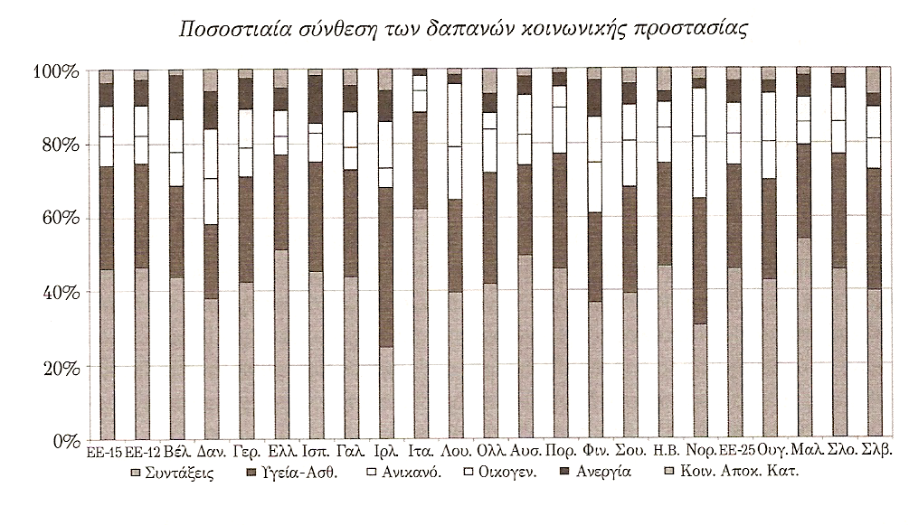
Ευρωπαϊκό Σύστημα Ολοκληρωμένων Στατιστικών Κοινωνικής Προστασίας (ESSPROS)
Προοπτική διεύρυνσης της Ευρωπαϊκής κοινωνικής πολιτικής
Χάρτης των Θεμελιωδών Δικαιωμάτων της ΕΕ (2000)
Τονίζει την αναγκαιότητα να αναγνωριστεί:
‘…το δικαίωμα κοινωνικής αρωγής και στεγαστικής βοήθειας προς εξασφάλιση αξιοπρεπούς διαβίωσης σε όλους όσους δεν διαθέτουν επαρκείς πόρους’ (EC, 2000: 16 - Article 34).
➔ Aναφορά του Χάρτη στη Συνθήκη της Λισσαβόνας (2007)
➔ Δημιουργία Ευρωπαϊκού Οργανισμού Θεμελιωδών Δικαιωμάτων (2007)

Slide 19
Ο ‘κοινωνικός αποκλεισμός’ ως έννοια συνδέεται με αυτή της ‘φτώχιας’ και κυρίως με τις απόψεις που την αντιμετωπίζουν ως κάτι βαθύτερο από το χαμηλό εισόδημα, κ΄ τη συνδέουν με τις πολλαπλές διαστάσεις της στέρησης
Το παράδειγμα του κοινωνικού αποκλεισμού
Ο όρος ‘κοινωνικός αποκλεισμός’ ομαδοποιεί μορφές αποστέρησης (απασχόληση, εκπαίδευση, υγεία, στέγαση) και παραπέμπει στην παρεμπόδιση της άσκησης των κοινωνικών δικαιωμάτων.
Στάδια εξέλιξης
Δεύτερο πρόγραμμα ‘καταπολέμησης της φτώχιας’ (1985-88): «η φτώχια, ως κατάσταση, συνοδεύεται από έλλειψη δύναμης και επιρροής, υπονομεύοντας την αυτόνομη κοινωνικό-πολιτική παρουσία των ατόμων και των ομάδων».
Δημιουργία του ‘παρατηρητηρίου εθνικών πολιτικών καταπολέμησης του κοινωνικού αποκλεισμού’ (1989). Προσανατολισμός της συζήτησης προς το ζήτημα των κοινωνικών δικαιωμάτων.
Το παρατηρητήριο εστίασε την προσοχή του στους φραγμούς εκείνους που περιορίζουν τη συμμετοχή στις κοινωνικό-οικονομικές διαδικασίες, καθώς και στην αποτελεσματικότητα με την οποία οι πολιτικές των κρατών μελών αντιμετωπίζουν τα σχετικά εμπόδια.

Slide 20
Η Επιτροπή πρότεινε τη δημιουργία πλαισίου πολιτικής για τον αποκλεισμό, στη βάση ‘…των θεμελιωδών δικαιωμάτων του ατόμου για επαρκείς πόρους και κοινωνική αρωγή’.
Αμφισβήτηση της δικαιοδοσίας της Επιτροπής στη θεματική του κοινωνικού αποκλεισμού.
Το Ευρωπαϊκό Δικαστήριο (1996), αποφάσισε τον περιορισμό των ανάλογων Ευρωπαϊκών πρωτοβουλιών ➔ ‘ένταξη’ αποκλεισμένων μέσα από την αγορά εργασίας.
Χάρτης των Θεμελιωδών Δικαιωμάτων (2000 κ΄ Συνθήκη της Λισσαβόνας, 2007).
Δημιουργία του Ευρωπαϊκού Οργανισμού Θεμελιωδών Δικαιωμάτων (2007).
Ανοιχτή Μέθοδος Συντονισμού (ΑΜΣ) : ορισμός κοινών στόχων, ανάπτυξη εθνικών σχεδίων δράσης και ετήσιες εκθέσεις - συνεχή παρακολούθηση κοινωνικών δεικτών.
Η αλλαγή στην πολιτική επιζητείται μέσα από τη σταδιακή συγκρότηση ενός κοινού Ευρωπαϊκού λόγου για τον αποκλεισμό, την ενθάρρυνση του πειραματισμού, αλλά και τη συγκρότηση κοινών προτάσεων, συμβατών με τις ιδιαιτερότητες του κάθε κράτους.
Ανάκαμψη προσπάθειας – Επικουρικότητα
Επαναπροσδιορισμός το τι νοείται ως ‘κοινωνική ενσωμάτωση’ στην ΕΕ:
…η διαδικασία που διασφαλίζει ότι τα άτομα που κινδυνεύουν με αποκλεισμό, ‘…απολαμβάνουν τις απαραίτητες ευκαιρίες και πόρους προκειμένου να συμμετέχουν ολοκληρωμένα στην οικονομική, κοινωνική και πολιτιστική ζωή …[όπως και] στις διαδικασίες λήψης αποφάσεων που επηρεάζουν τη ζωή τους, και την πρόσβαση στα θεμελιώδη δικαιώματά τους’

